Slide 1

Муниципальное бюджетное общеобразовательное учреждение «Володинская средняя общеобразовательная школа»
«Быть здоровыми хотим!»
Выполнили: учащиеся 3 класса
и классный руководитель
Егорова Н.А.

Slide 2


Slide 3
Всем известно и понятно, Что здоровым быть приятно. Только точно надо знать Как здоровым стать!
«Наш фоторассказ»
План:
Участие в спортивных мероприятиях:
спорт на природе;
есть для нас спортивный зал…
Наши походы и экскурсии;
День здоровья

Slide 4
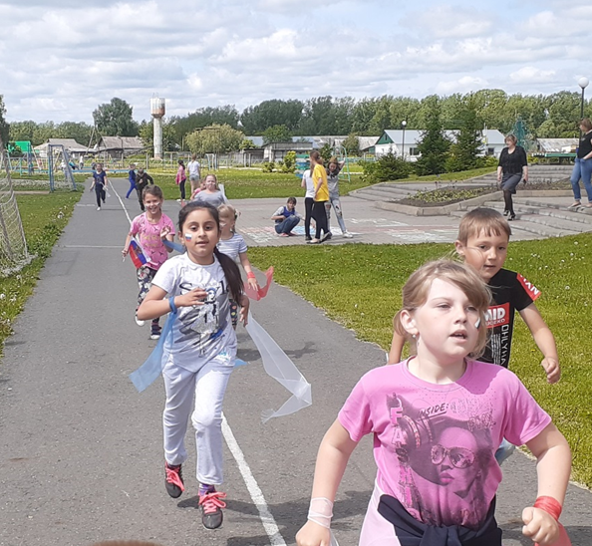
Здоровье –это круто, Здоровье – это класс! И если вы хотите, То спорт – это для нас!

Slide 5
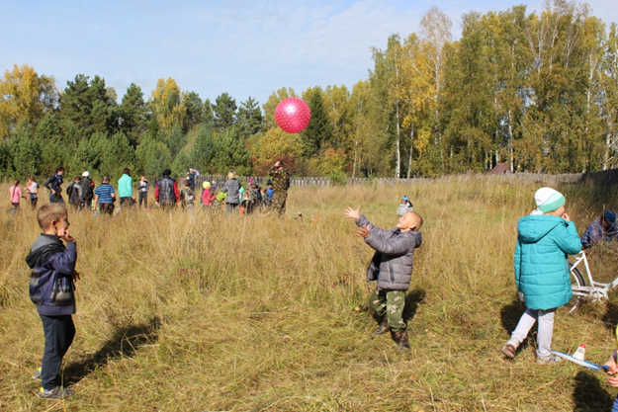
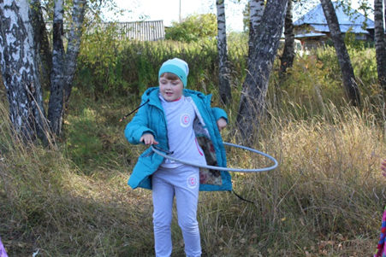
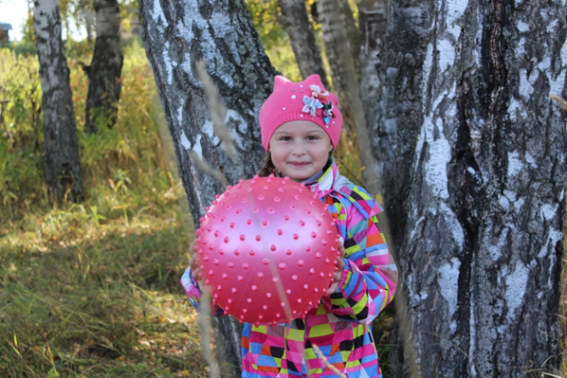
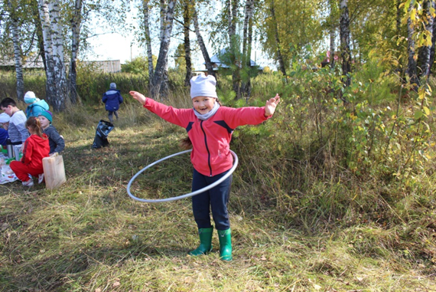
Спорт на природе:

Slide 6
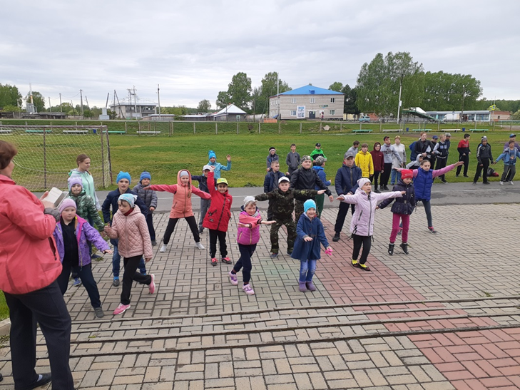
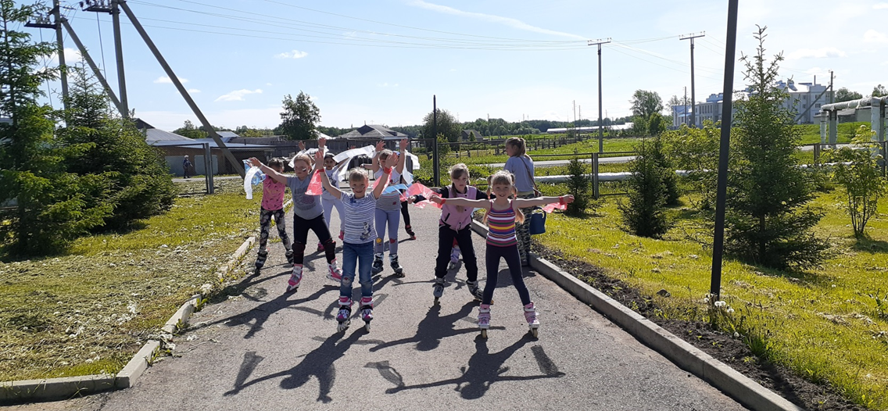
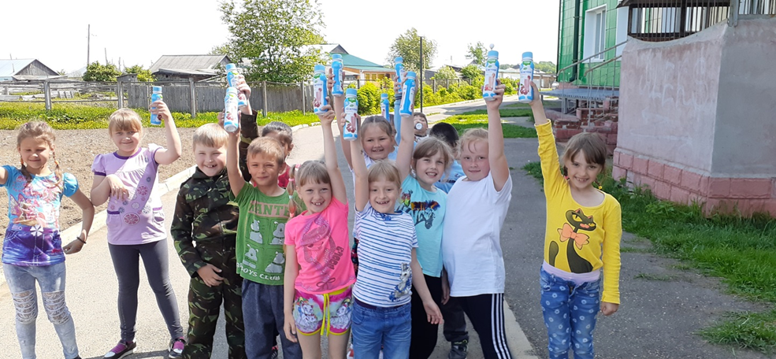
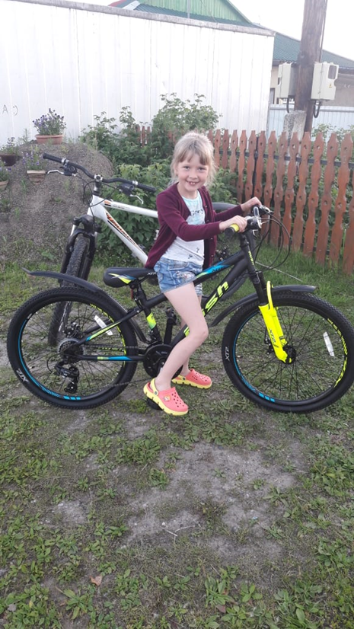
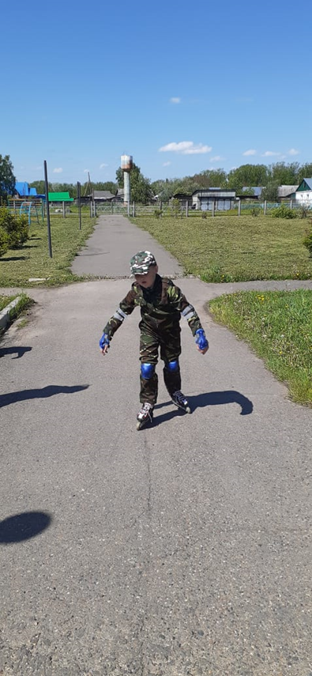
Спорт на природе:

Slide 7
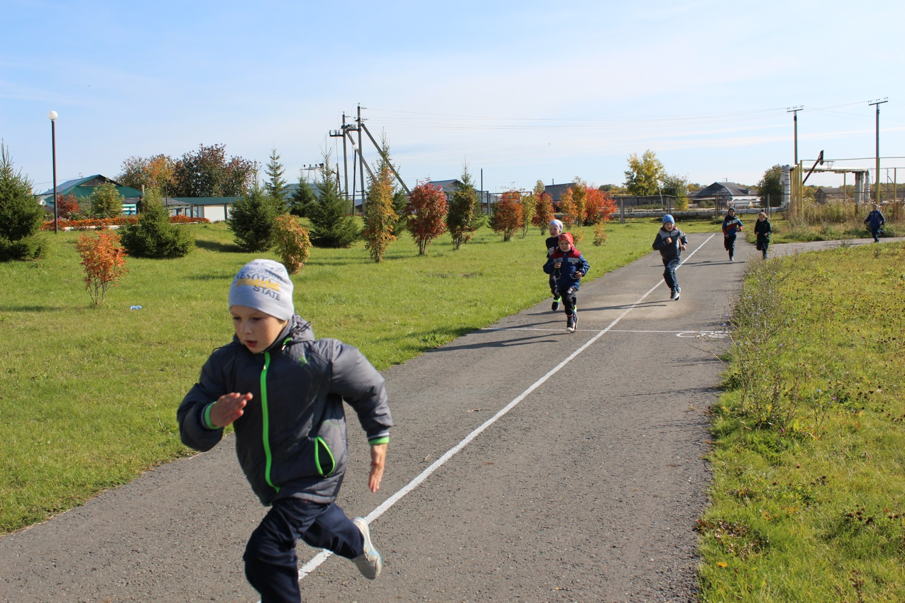
Спорт на природе:

Slide 8
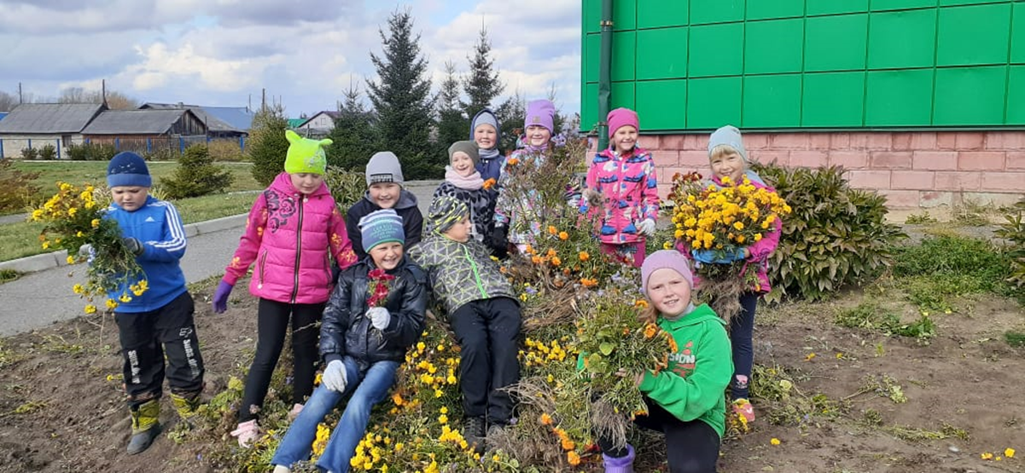
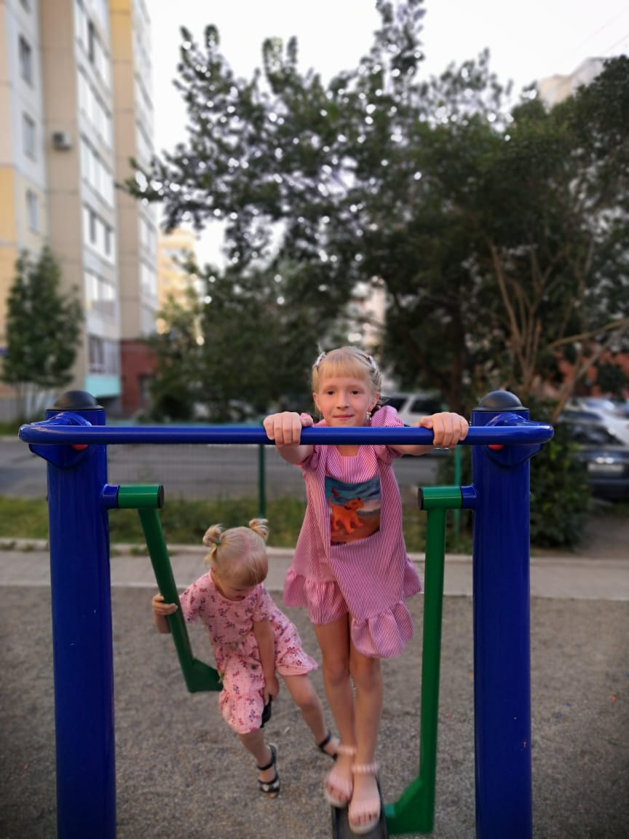
Игры на свежем воздухе:

Slide 9
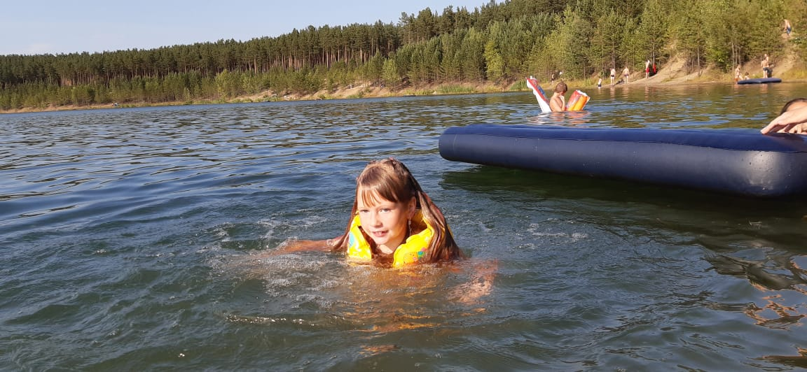
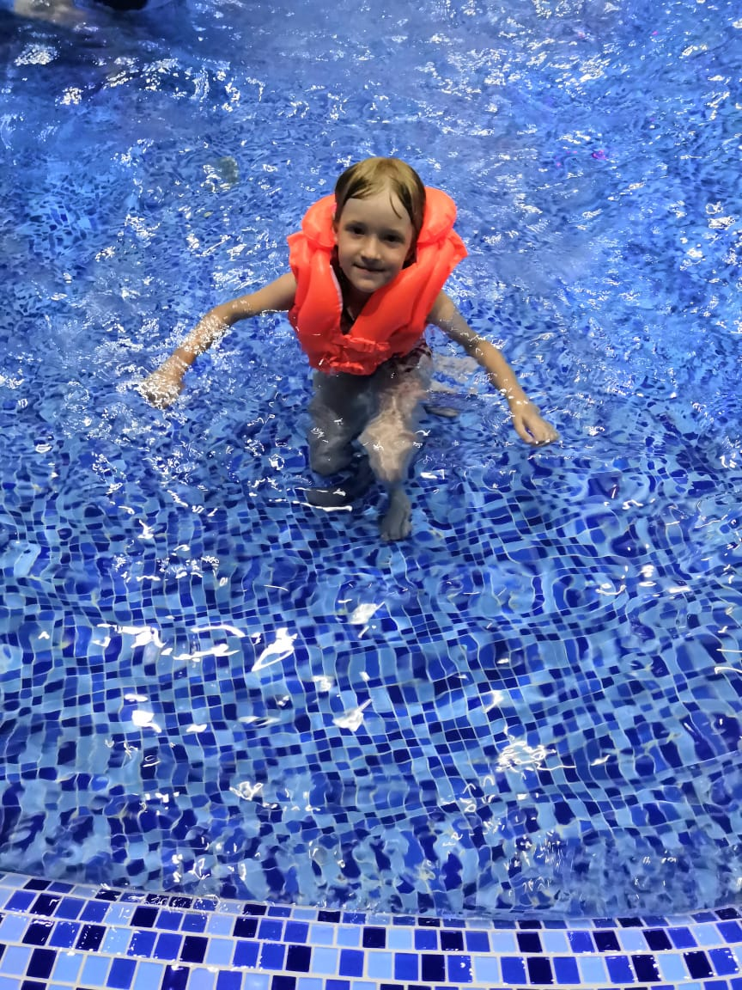
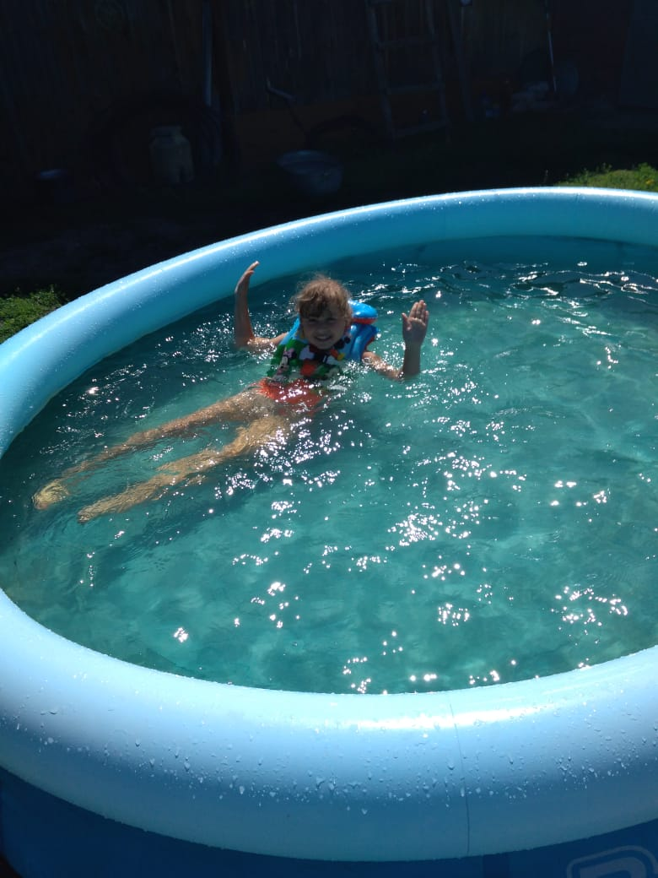
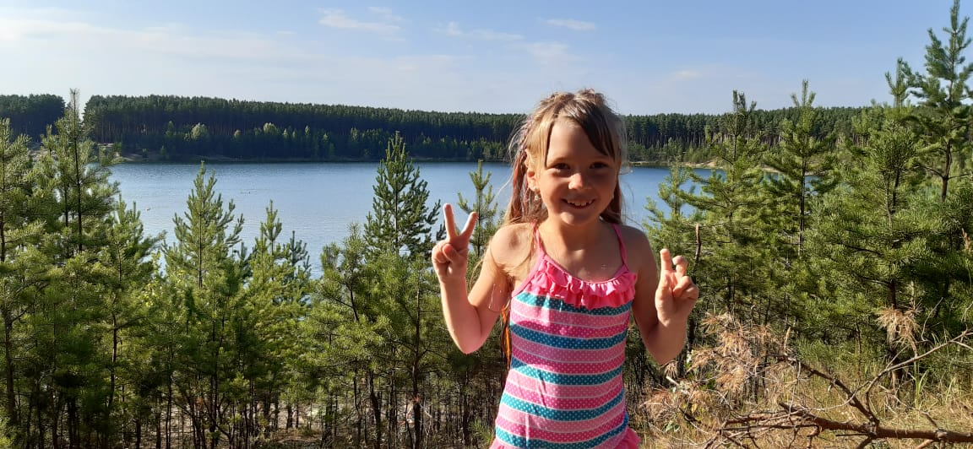
Водные процедуры:

Slide 10
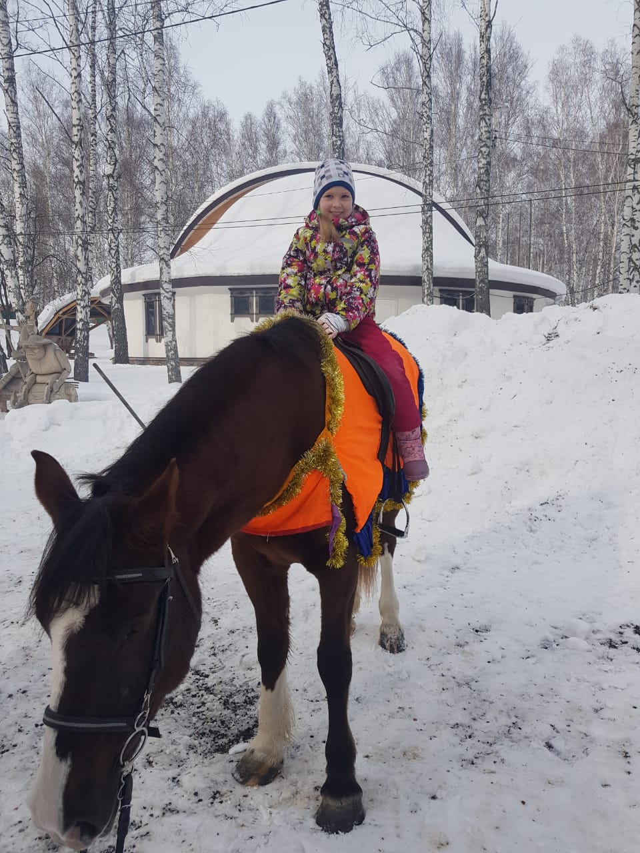
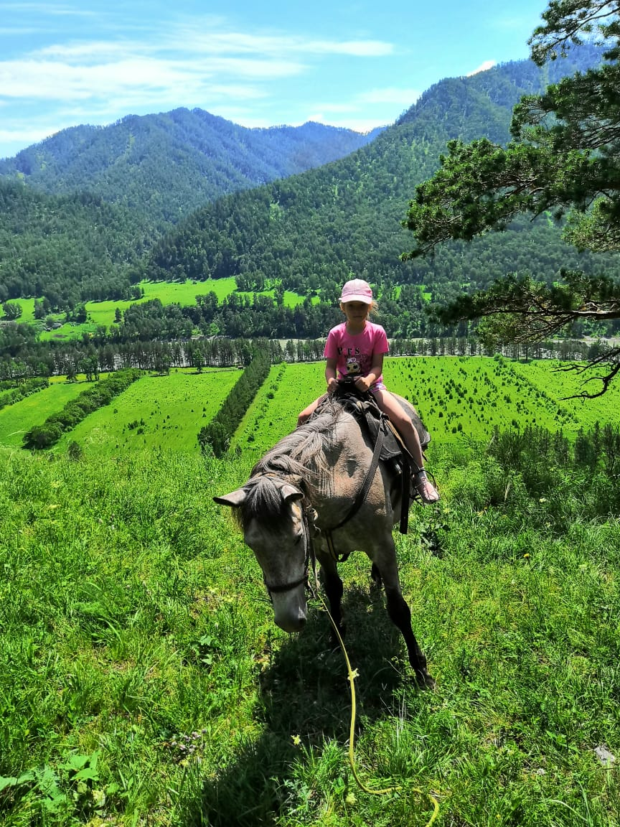
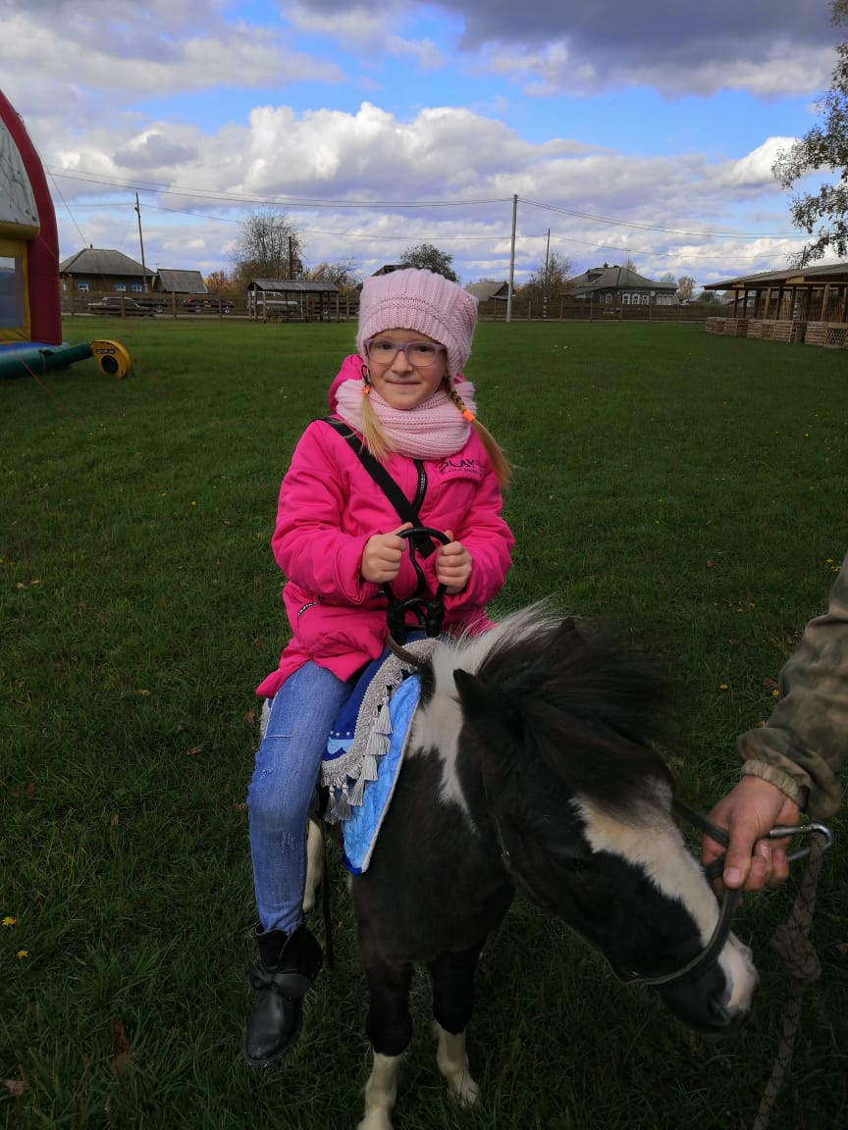
Прогулки:

Slide 11
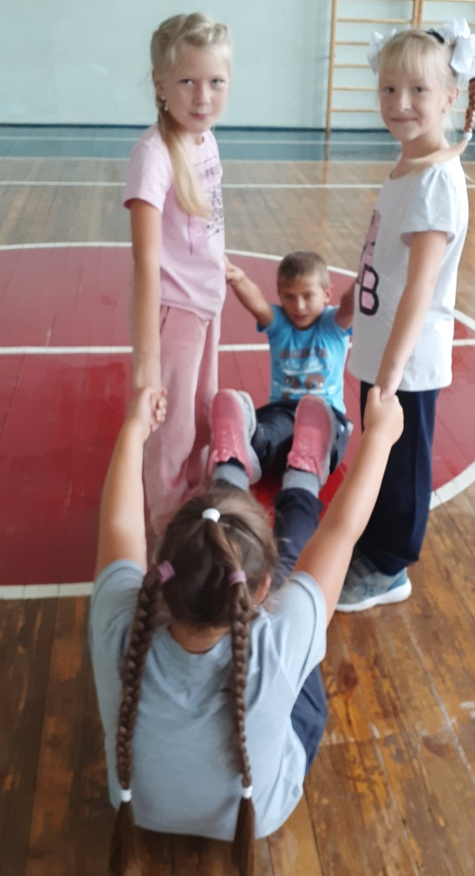
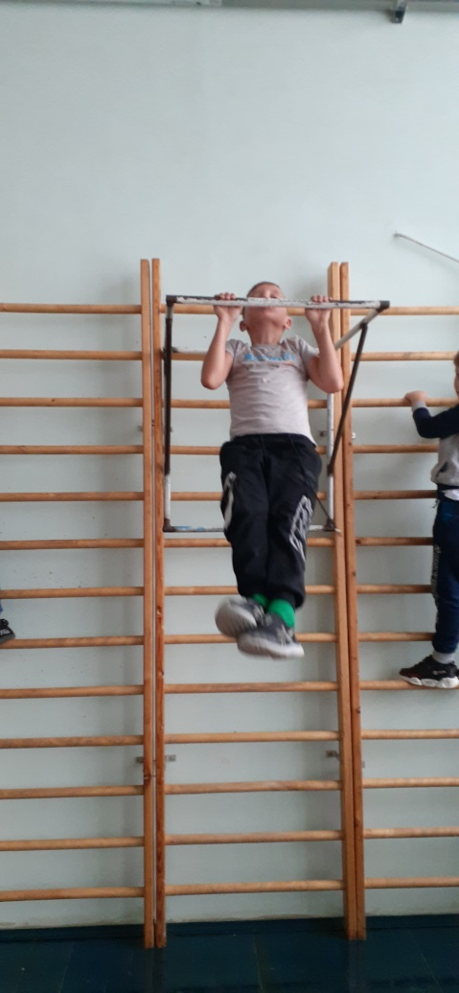
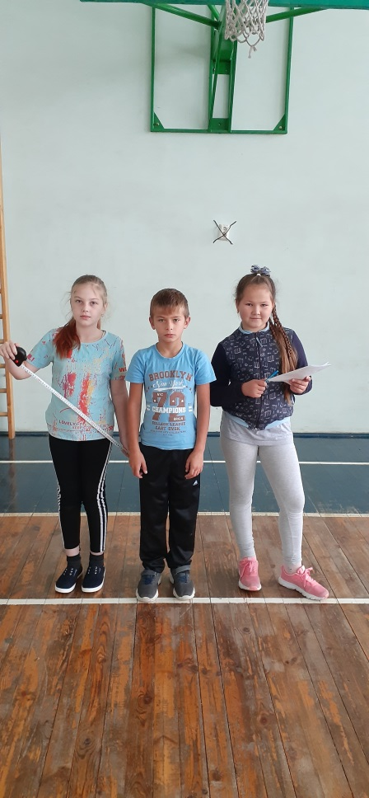
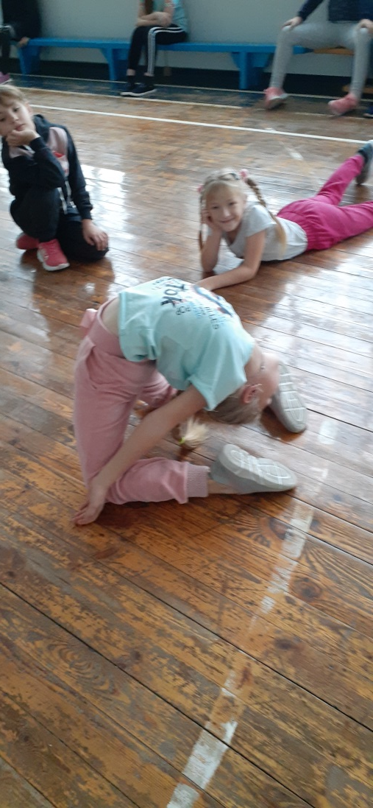
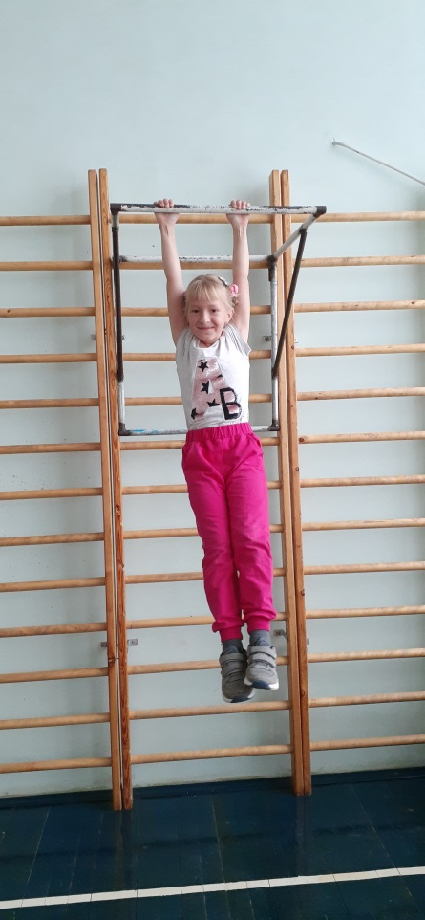
Для занятий физкультурных Есть у нас спортивный зал. Любит он ребяток дружных, Даже тех, кто ростом мал!

Slide 12
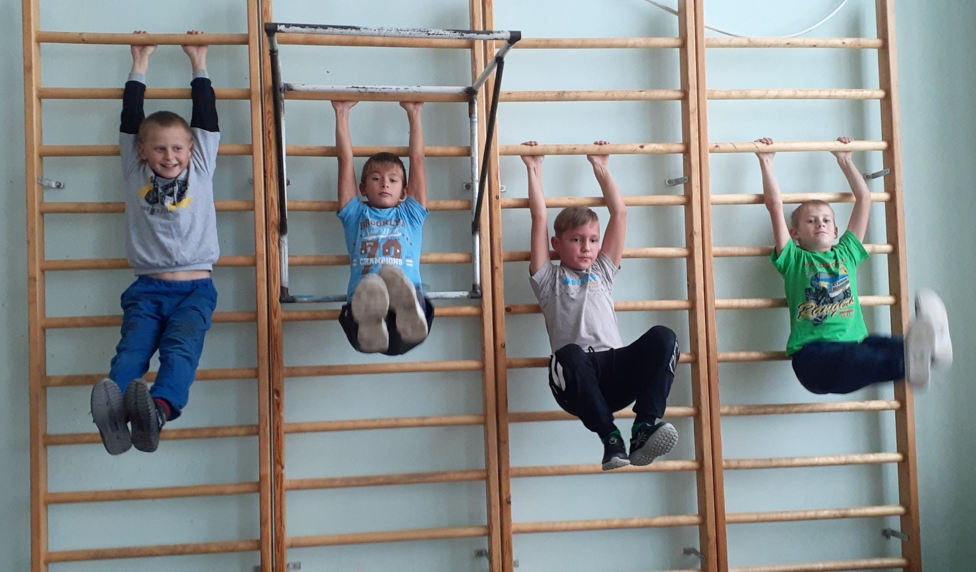
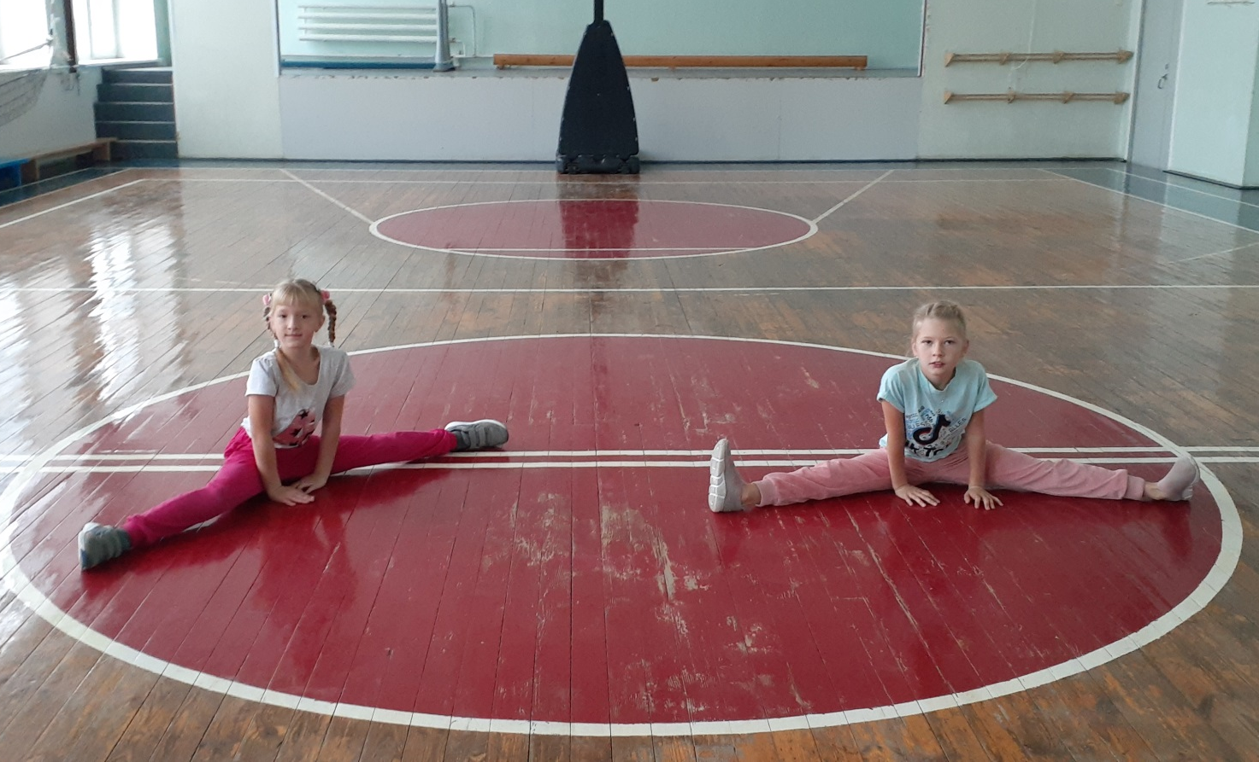
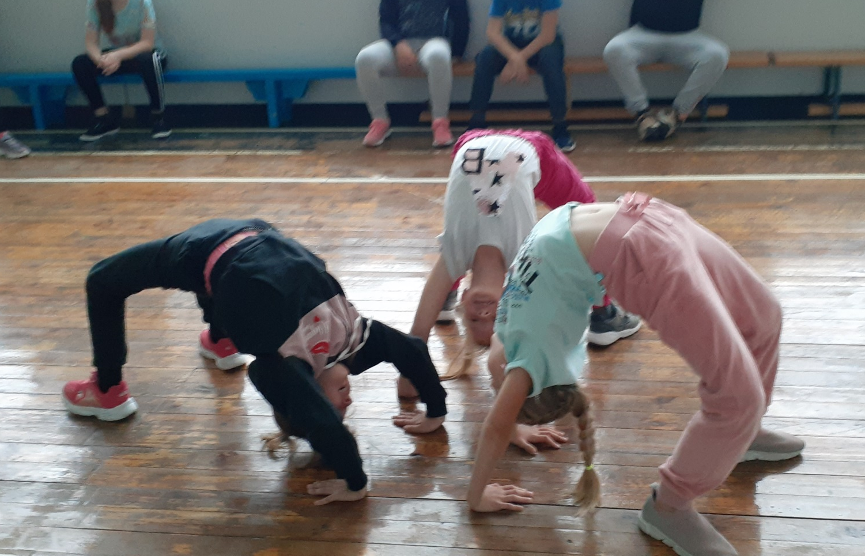
Для занятий физкультурных Есть у нас спортивный зал. Любит он ребяток дружных, Даже тех, кто ростом мал!

Slide 13
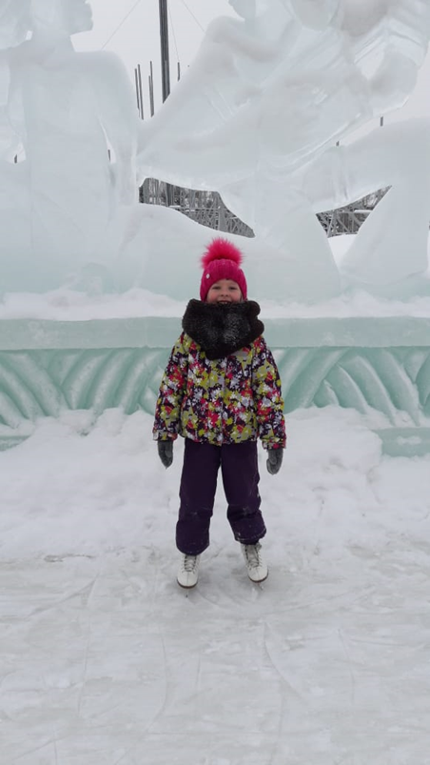
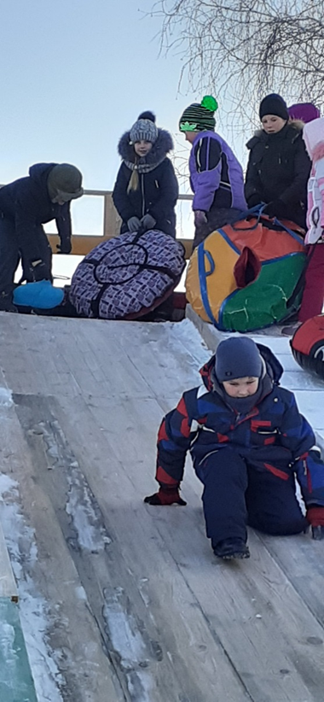
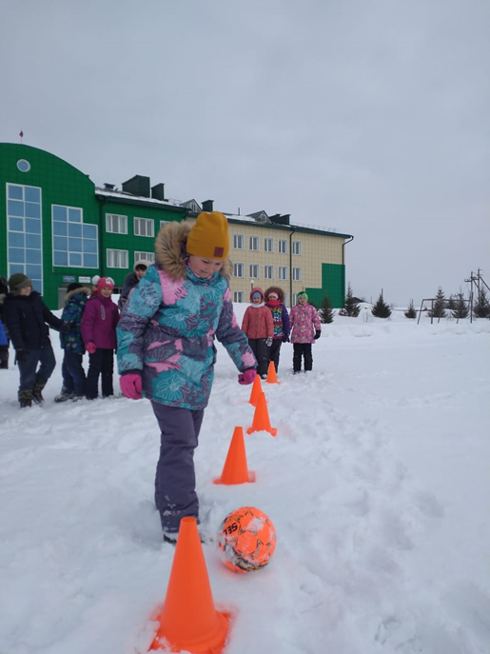
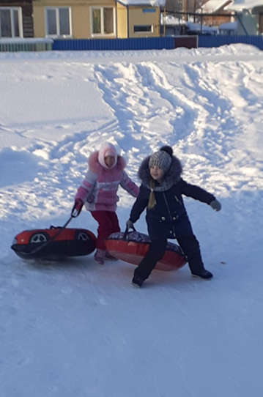
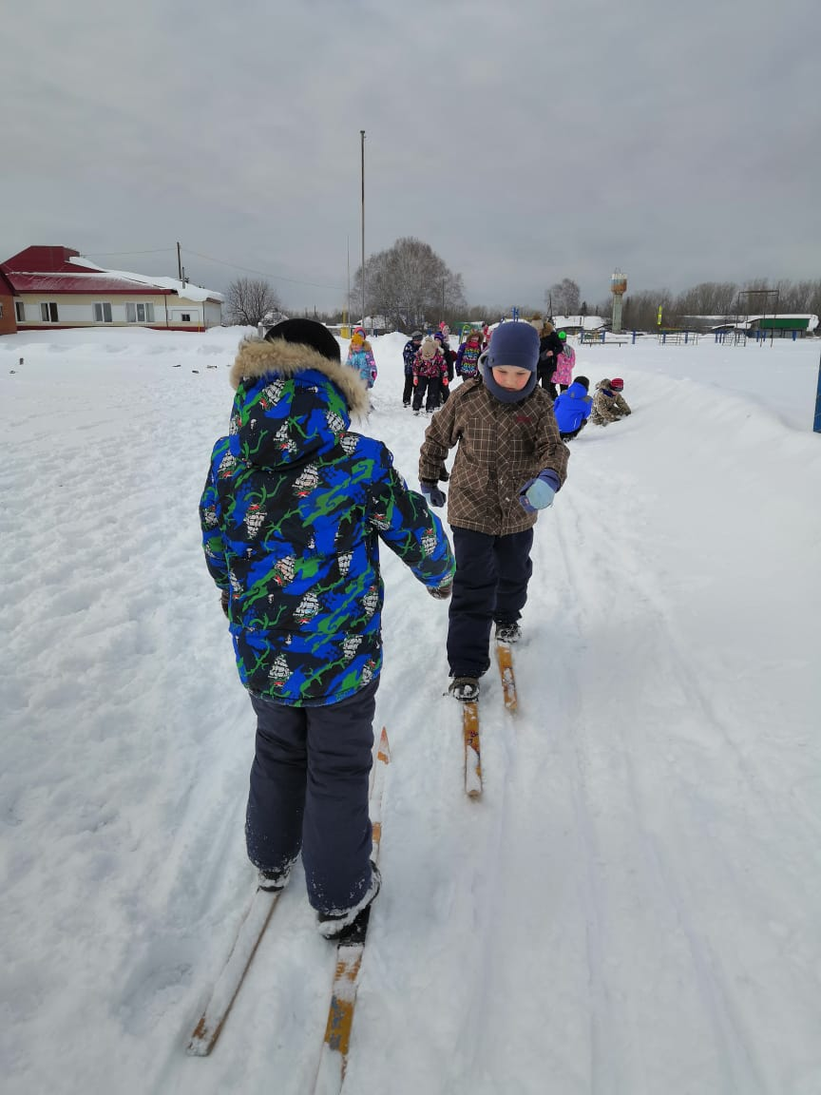
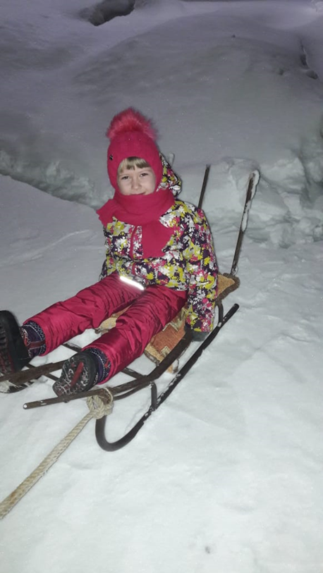
Здравствуйте, шубы и шапки-ушанки! Здравствуйте, лыжи и быстрые санки! Здравствуйте, снежные горки, катки! Здравствуйте, звонкие кони- коньки!:

Slide 14
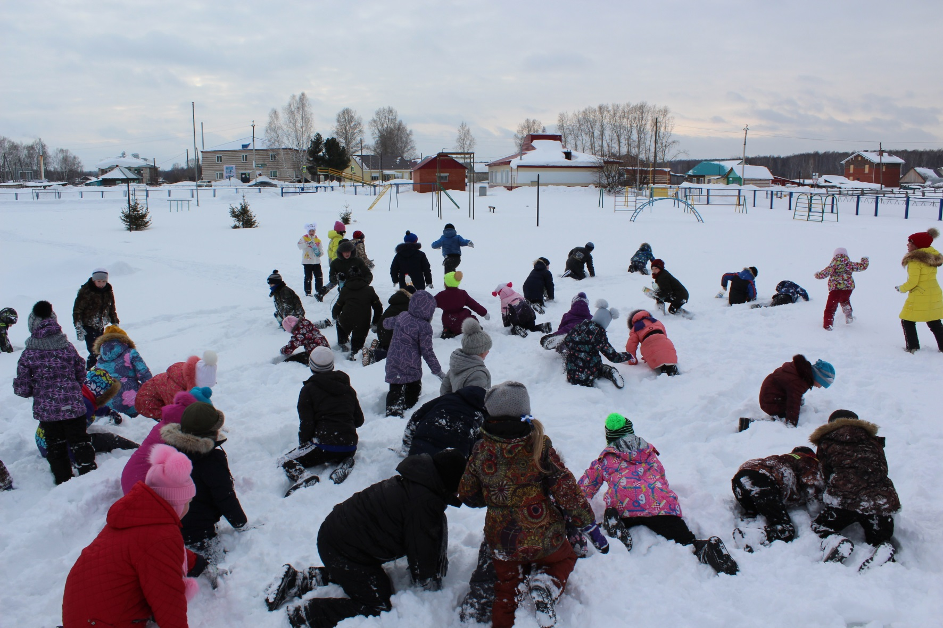
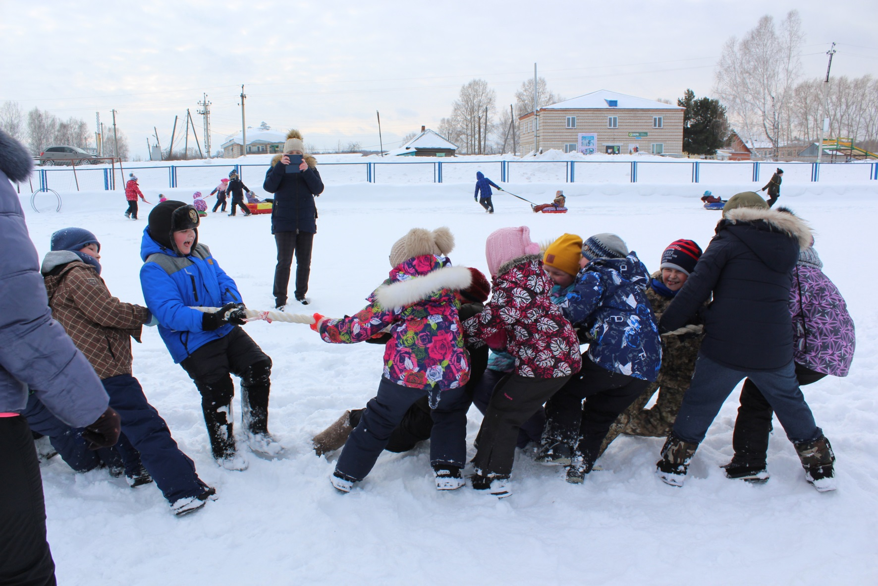
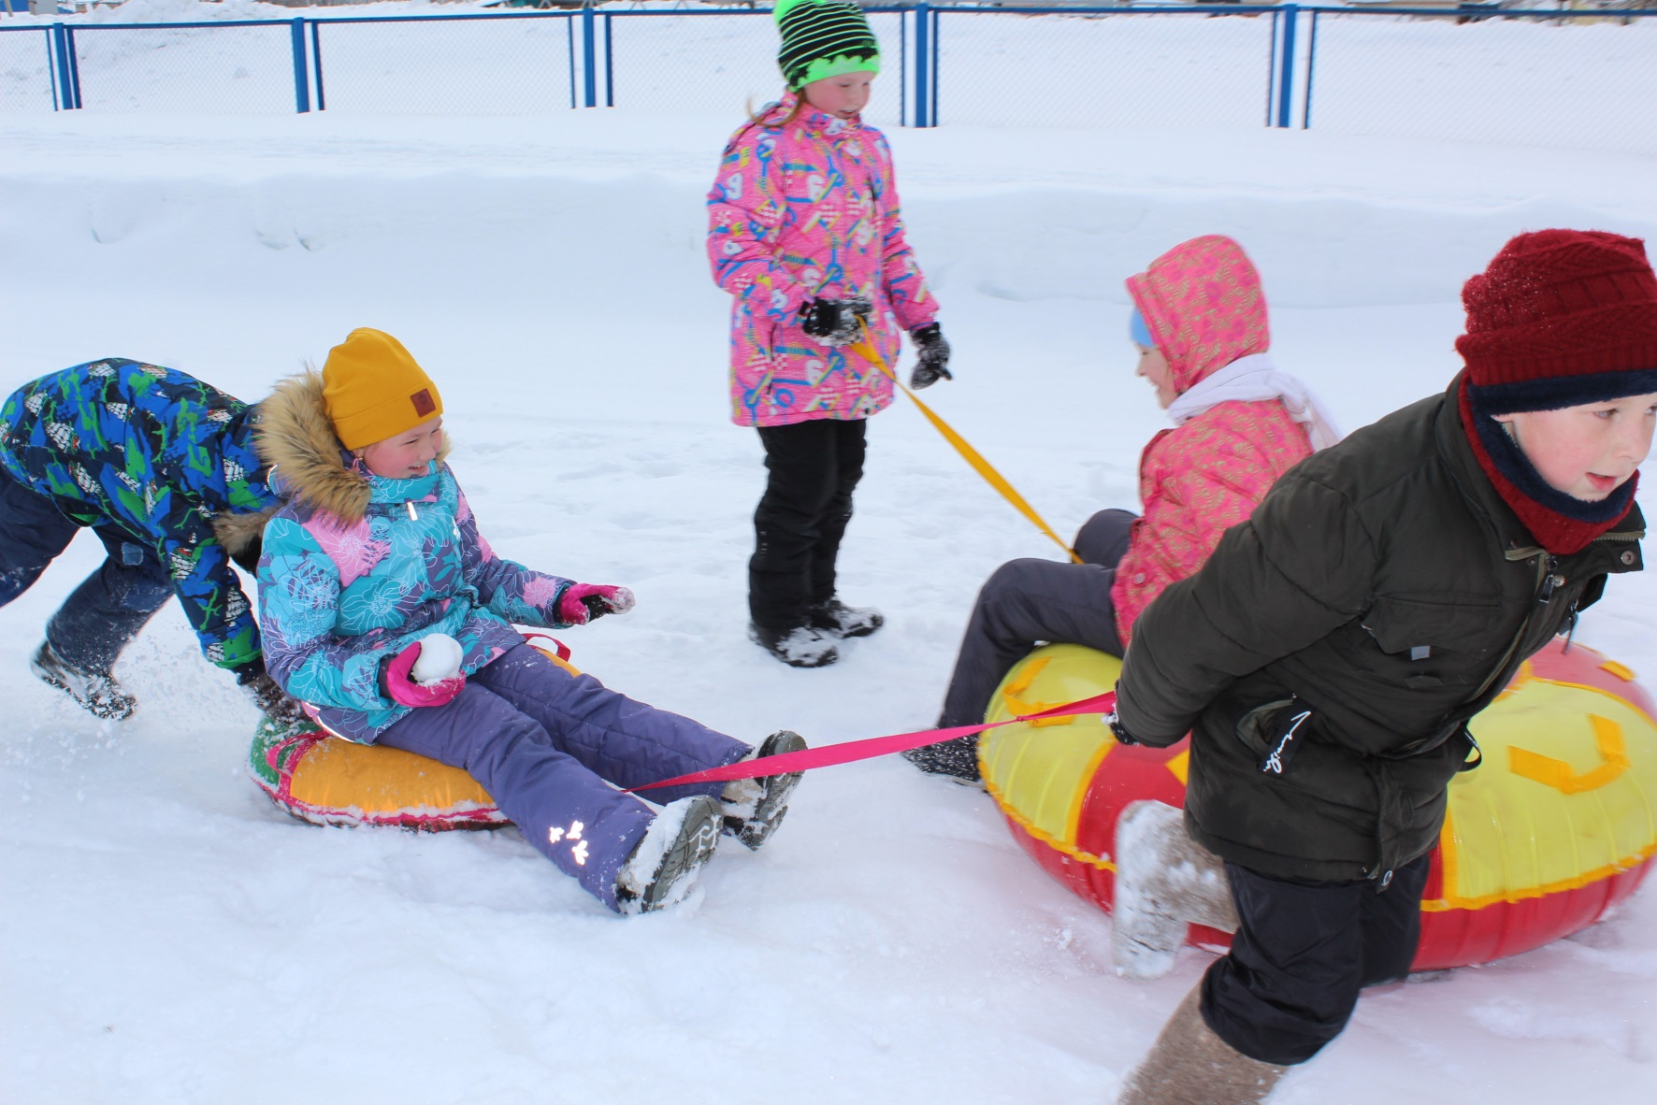
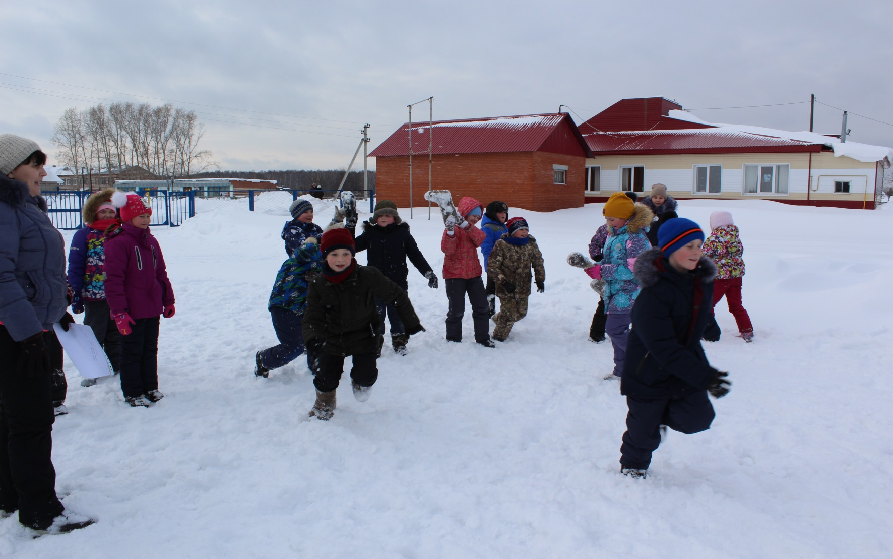
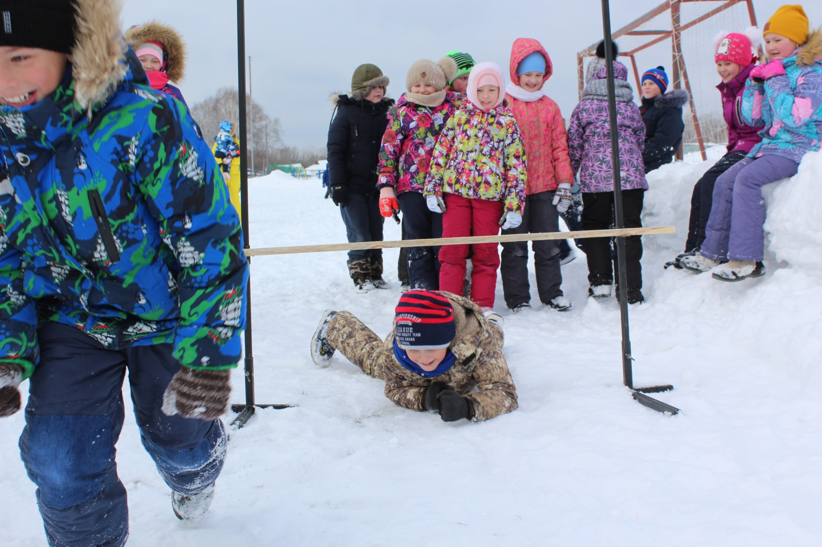
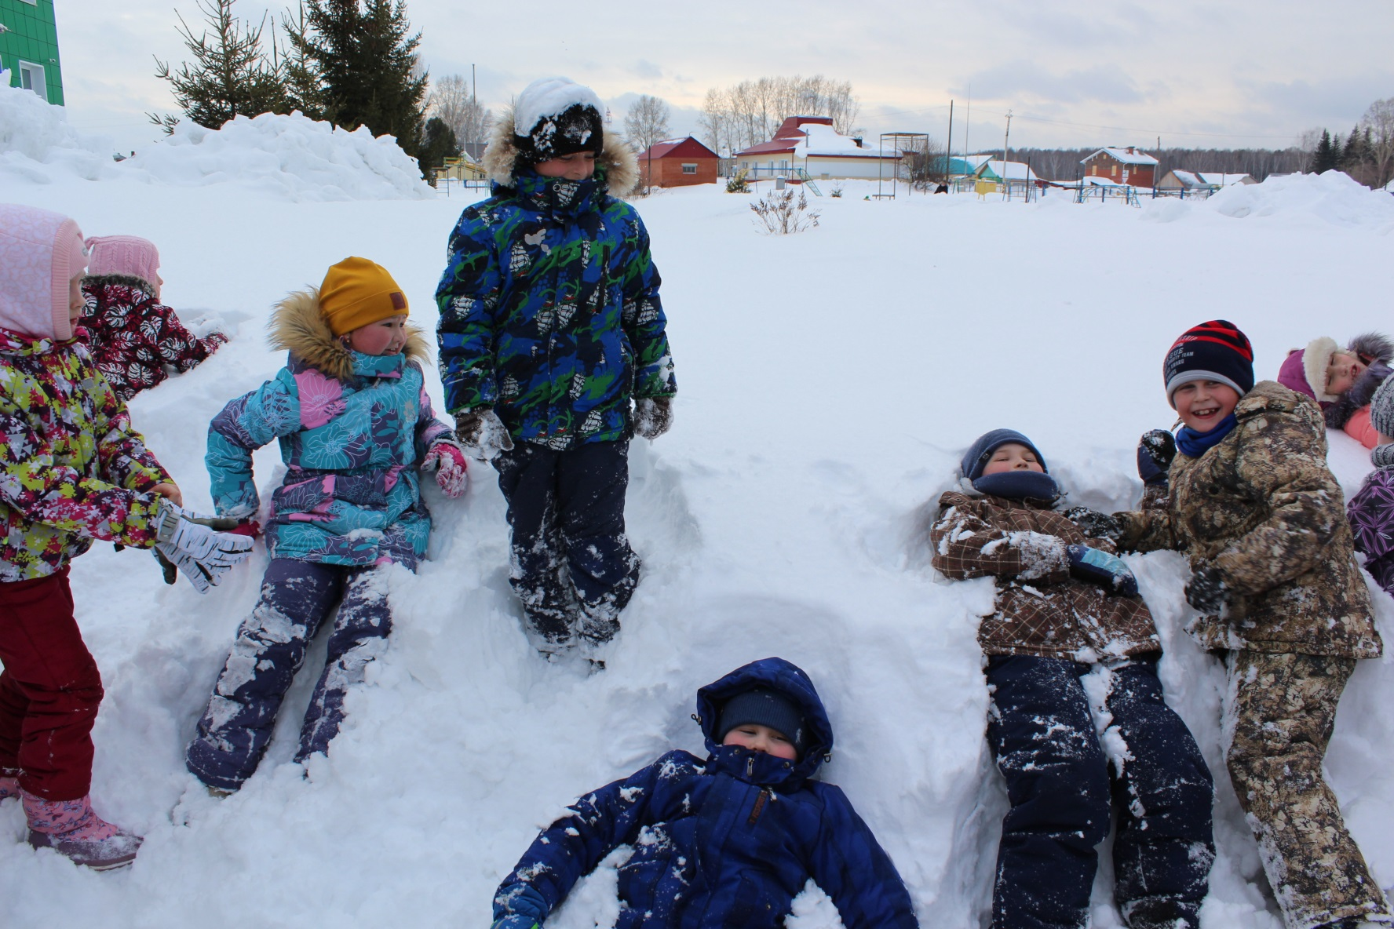
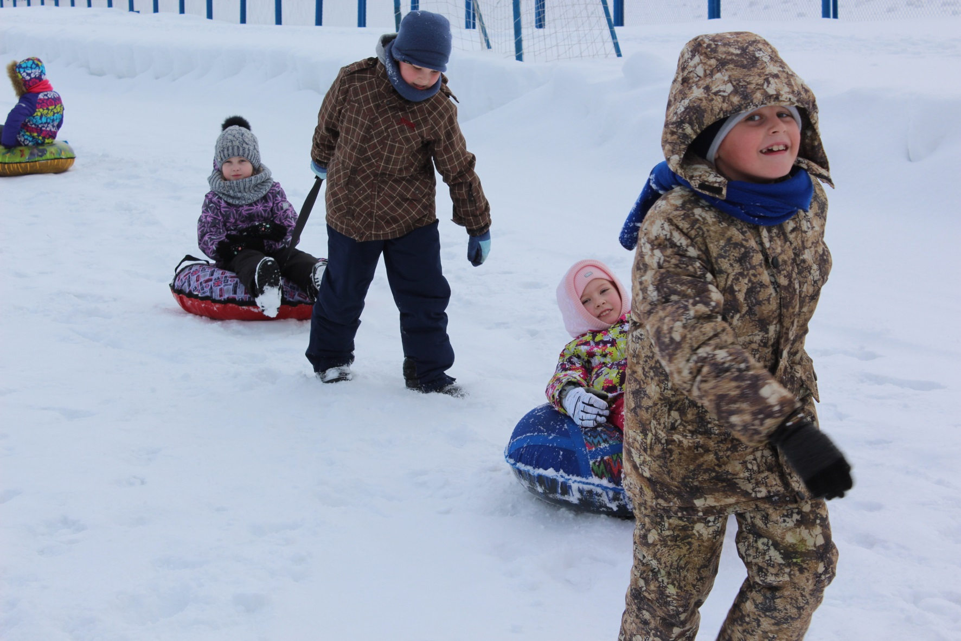
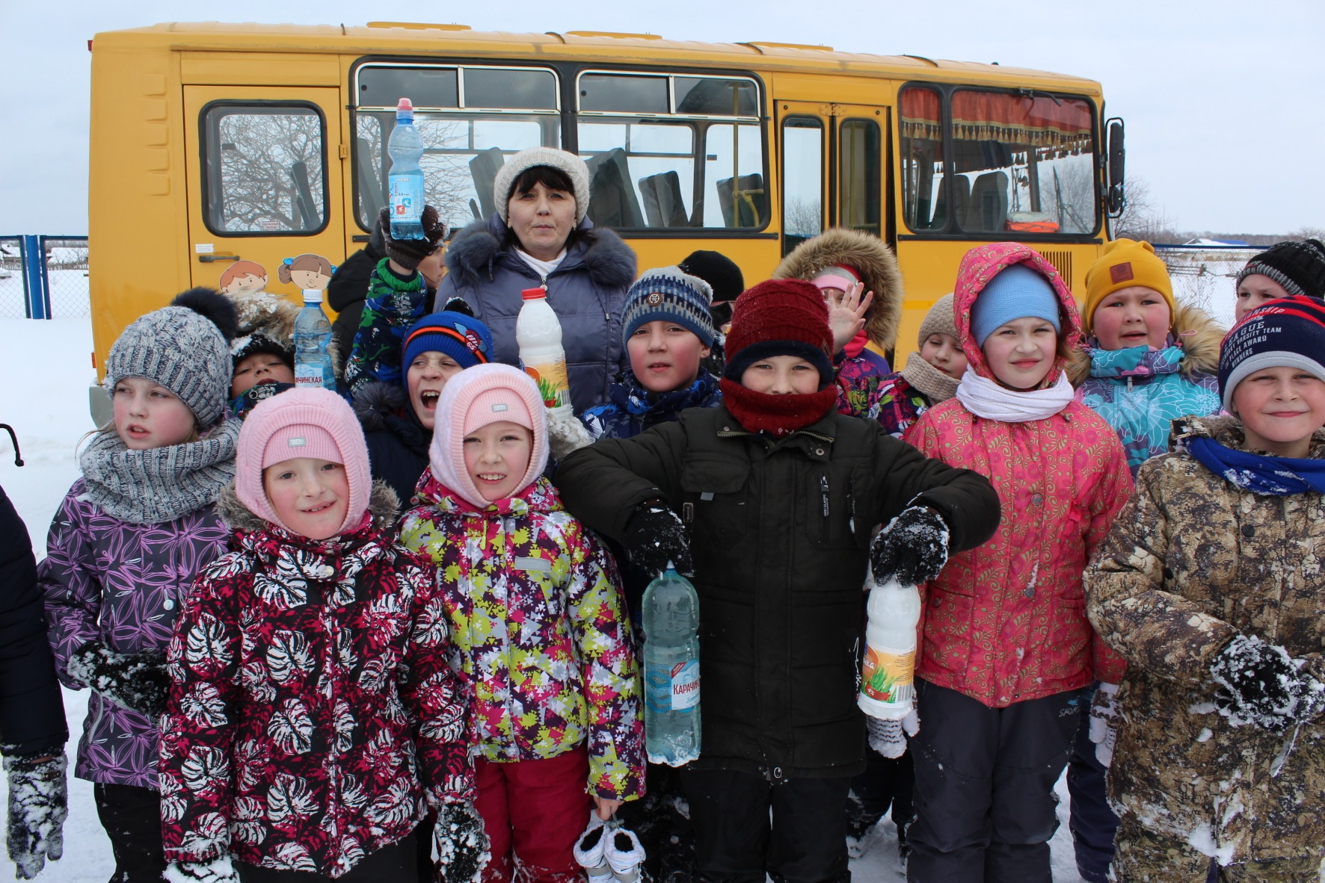
Зимние забавы – «Зарница»

Slide 15
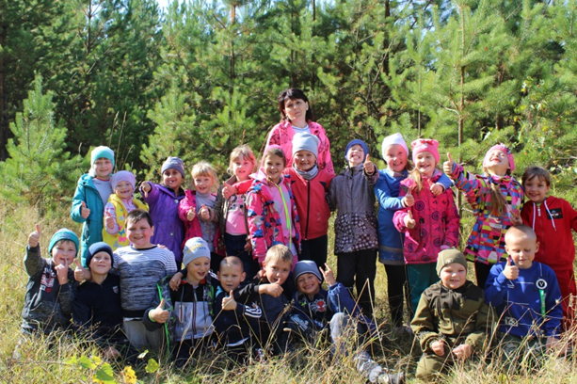
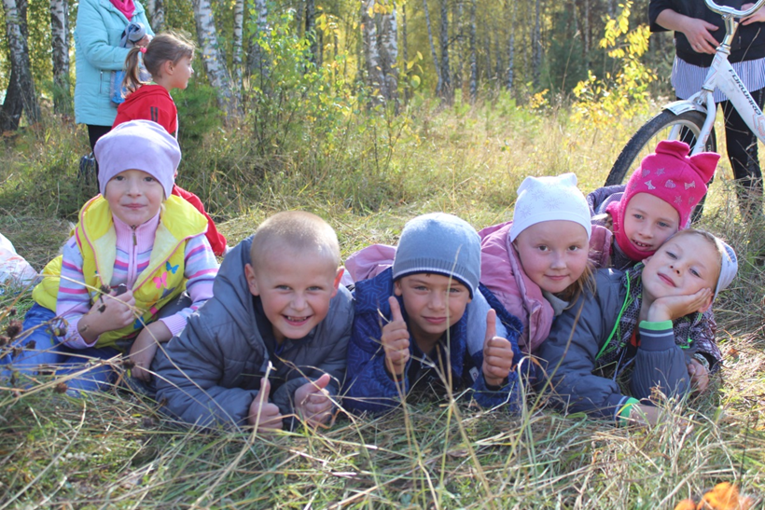
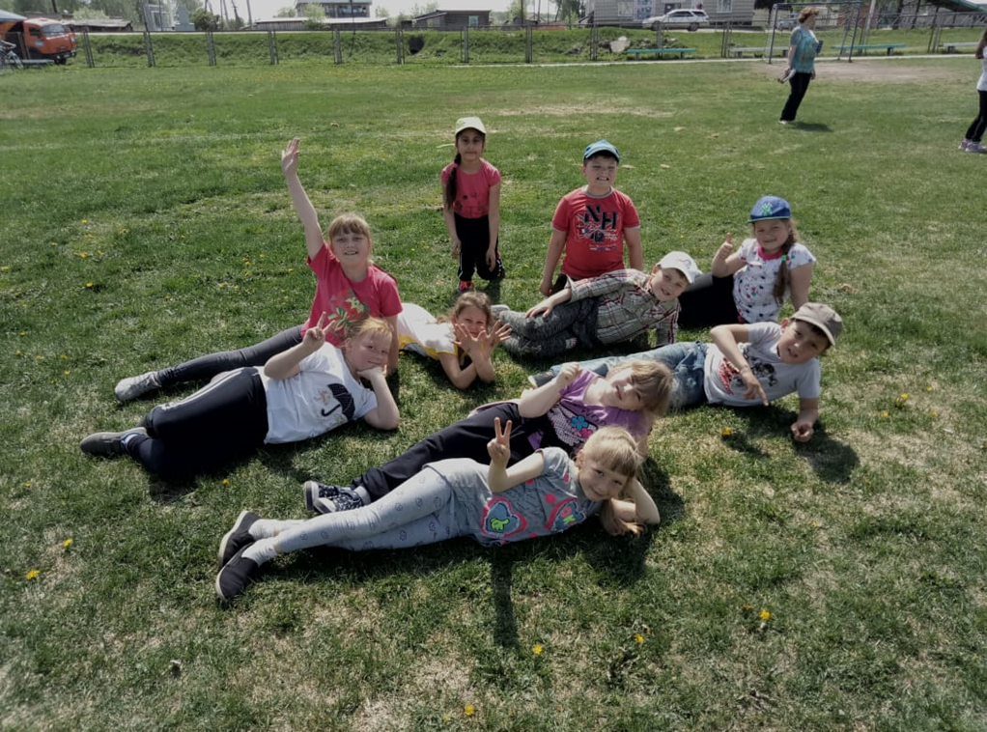
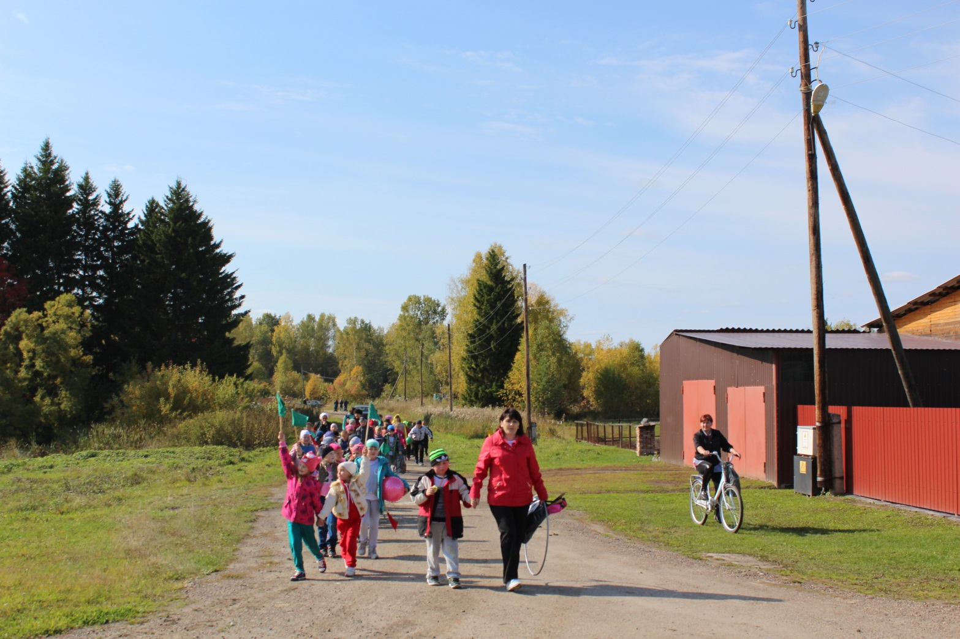
Чтоб всегда здоровым быть, Нужно нам в поход ходить. На природе отдыхать, Свежим воздухом дышать!

Slide 16
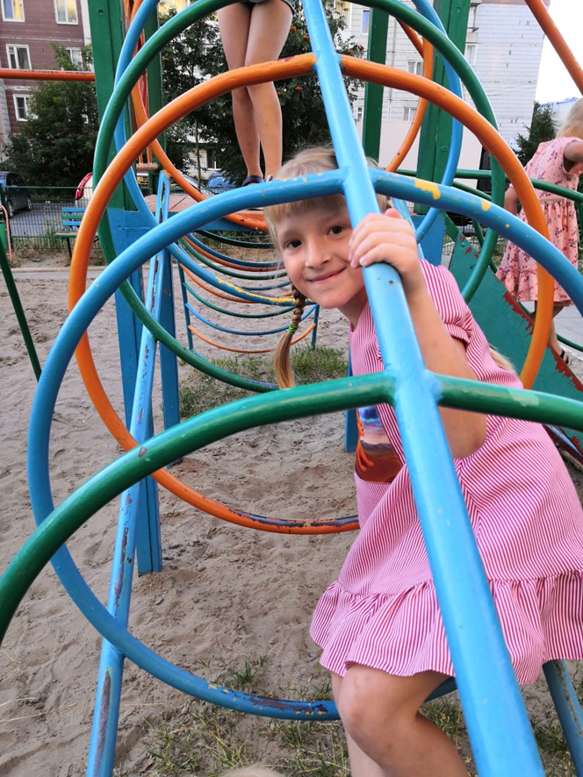
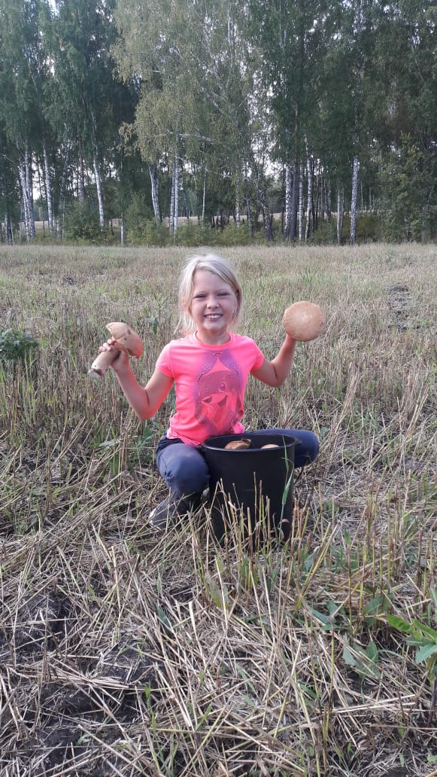
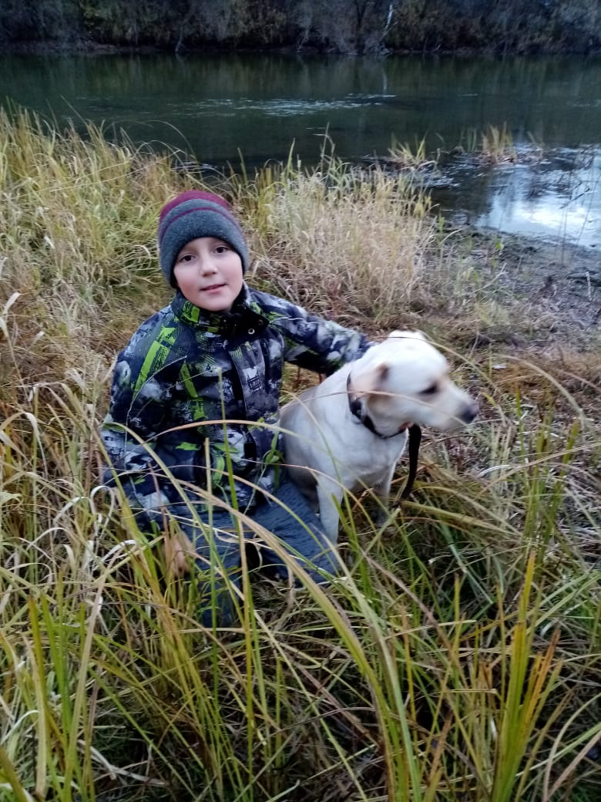
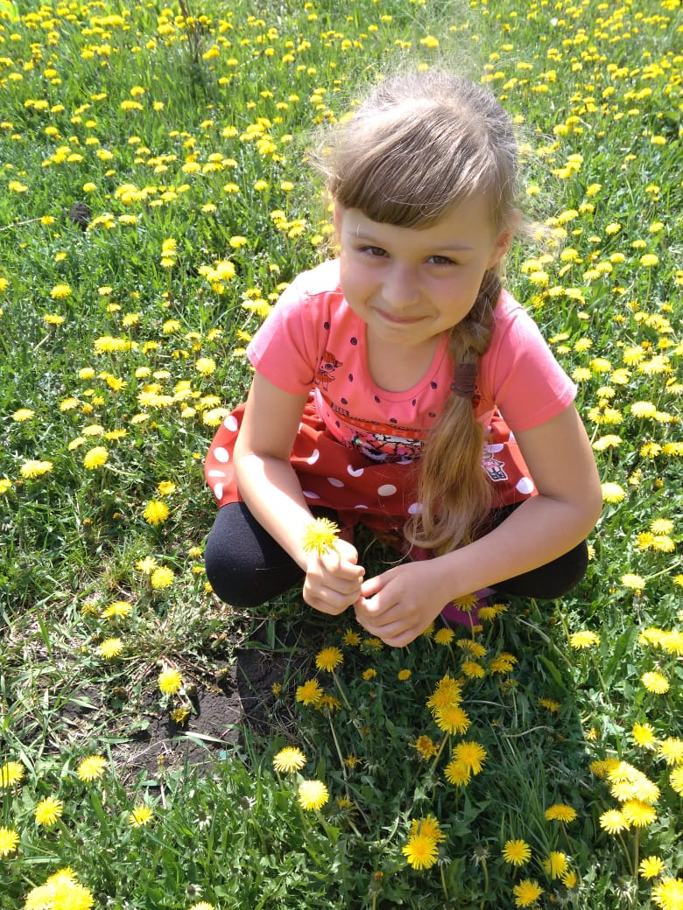






Чтоб всегда здоровым быть, Нужно нам в поход ходить. На природе отдыхать, Свежим воздухом дышать!

Slide 17




Чтоб всегда здоровым быть, Нужно нам в поход ходить. На природе отдыхать, Свежим воздухом дышать!

Slide 18




У костра в кружок мы сели, Песню звонкую запели, И под треск весёлых дров Прогоняем комаров

Slide 19

День вашего здоровья – это каждый день вашей жизни. Будьте здоровы!
Спасибо за внимание!

